Slide 1
মাল্টিমিডিয়া ক্লাসে সবাইকে
স্বাগতম

Slide 2
শিক্ষক পরিচিতি
পাঠ পরিচিতিঃ
শ্রেণি :চতুর্থ
বিষয় : প্রাথমিক গণিত
পৃষ্ঠা : ৬১ ও ৬২
মোঃ আল- আমিন মন্ডল
সহকারী শিক্ষক
তামাই বাজার সরকারি প্রাথমিক বিদ্যালয়
বেলকুচি,সিরাজগঞ্জ।
mdalamin355535@gmail.com
01620-355535

Slide 3
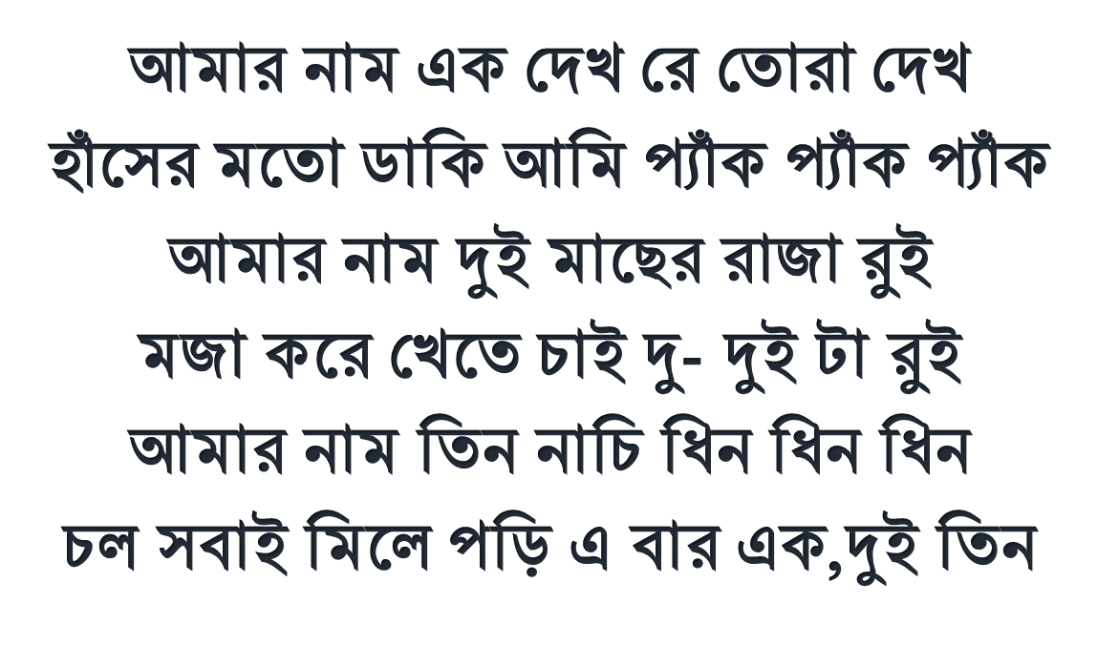
আবেগ সৃষ্টি
এসো গাই

Slide 4

একটু লক্ষ্য করি-
$$\frac{১}{৪}$$
১
$$\frac{২}{৪}$$
$$\frac{১}{২ }$$
২
$$\frac{১}{৪}$$

Slide 5
আজকের পাঠের শিরোনাম
সমতুল ভগ্নাংশ

Slide 6
শিখনফল
এই পাঠ শেষে শিক্ষার্থীরা –
১। সমতুল ভগ্নাংশ চিনে বলতে ও লিখতে পারবে।
২। সমতুল ভগ্নাংশ নির্ণয় করতে পারবে।

Slide 7
লক্ষ্য কর-
১
২
২
৪
=
১
২
২
৪
১
২
২
ও
৪

Slide 8
১
৩
=
২
৬
দুইটি ভগ্নাংশের মান সমান হলে, ভগ্নাংশ দুইটি সমতুল ভগ্নাংশ।

Slide 10
=
=
১
=
২
=
৩
২
৪
৬

Slide 11
=
=
১
=
৪
=
৫
২
৮
১০

Slide 12
=
৯
১৮
১২
২৪
৯
১৮
ও সমতুল ভগ্নাংশ।
১২
২৪
একটি ভগ্নাংশের হর ও লবকে শূন্য ছাড়া একই সংখ্যা দ্বারা ভাগ করলে ভগ্নাংশটির সমতুল ভগ্নাংশ পাওয়া যায়।

Slide 13
জোড়ায় কাজ
নিচের চিত্র দেখে ফাঁকা ঘর পূরণ কর:
ক.
১
=
২
৩
=
২
৬
৪
খ.
১
=
৪
=
৫
২
৮
১০

Slide 14
দলীয় কাজ
নিচের চিত্রগুলোর কত অংশ রং করা? এই ভগ্নাংশগুলো সমতুল কিনা নির্ণয় কর:

Slide 15
মূল্যায়ন
১
^{১/২}
^{১/২}
^{১/৪}
^{১/৪}
^{১/৪}
^{১/৪}
^{১/৮}
^{১/৮}
^{১/৮}
^{১/৮}
^{১/৮}
^{১/৮}
^{১/৮}
^{১/৮}
^{১/৪} এর সমতুল ভগ্নাংশ কোনটি?
^{২/৮}
^{১/৮}
^{১/২}

Slide 16
বাড়ির কাজ
নিচের ভগ্নাংশগুলোর তিনটি করে সমতুল ভগ্নাংশ নির্ণয় করে আনবে:
৭
৪
(ক)
(খ)
৮
৫

Slide 17
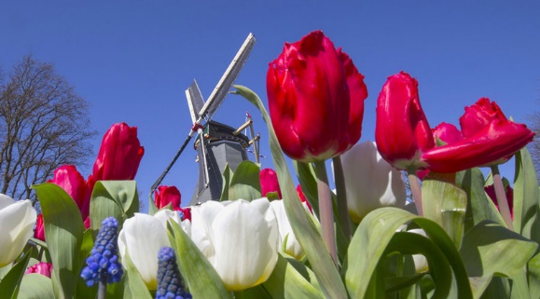
সবাইকে
ধন্যবাদ

